Slide 1

  Chào mừng các em đến với tiết Toán

Slide 2



KHỞI ĐỘNG

Slide 3

Bài 12:
Bảng trừ (qua 10)

Slide 4
TIẾT 2

Slide 5

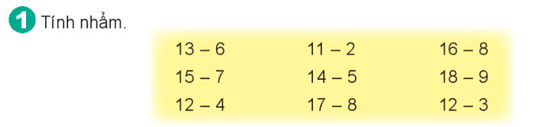
= 7
= 9
= 8
= 8
= 9
= 9
= 8
= 9
= 9

Slide 6
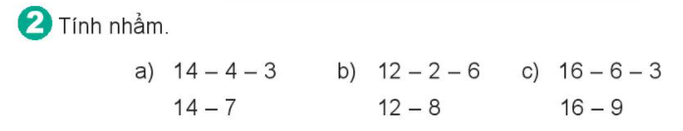
14 - 4 - 3 = 7
14 - 7 = 7
12 - 2 - 6 = 4
12 - 8 = 4
16 - 6 - 3 = 7
16 - 9 = 7

Slide 7
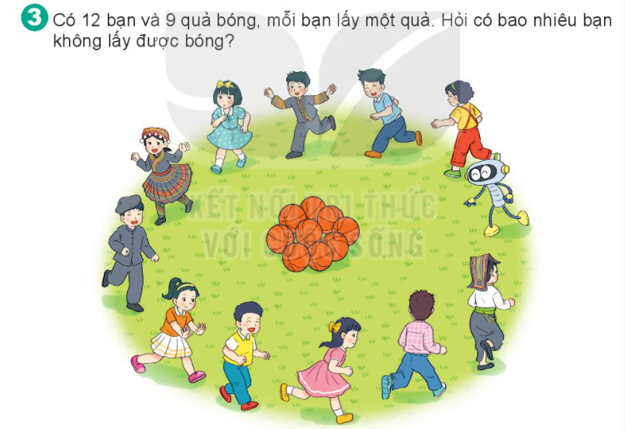
Có số bạn không lấy được bóng là:
12 - 9 = 3 (bạn)
Đáp số: 3 bạn

Slide 8
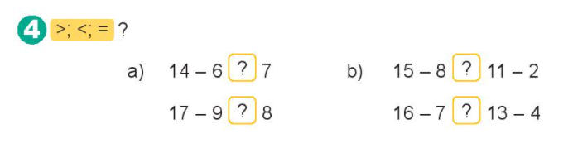
>
<
=
=

Slide 9

CHÀO TẠM BIỆT

